Slide 1
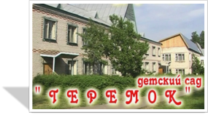


Муниципальное дошкольное образовательное учреждение «Детский сад №3 «ТЕРЕМОК» комбинированного вида»
поселка Красная Горбатка

Slide 2
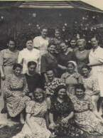

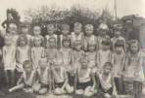
История «ТЕРЕМКА» в лицах

Slide 3

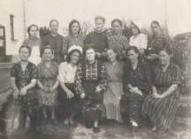


Slide 4
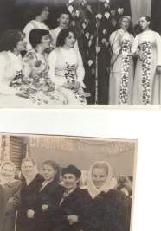
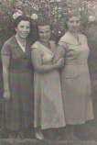

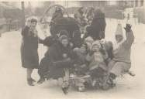

Slide 5
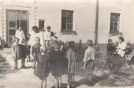


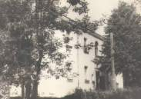


Slide 6
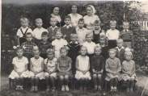

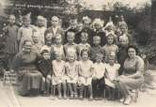


Slide 7
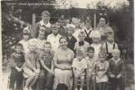


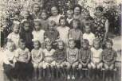

Slide 8
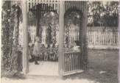




Slide 9
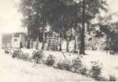

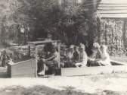


Slide 10

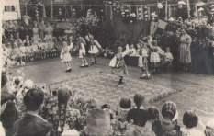


Slide 11


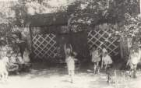



Slide 12
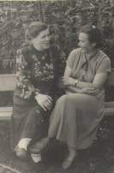
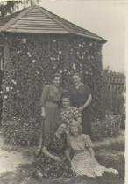

Slide 13
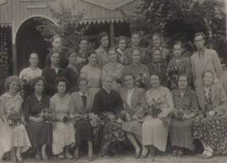

Slide 14

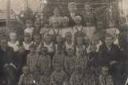
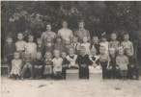


Slide 15


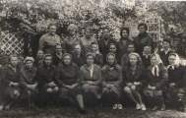


Slide 16
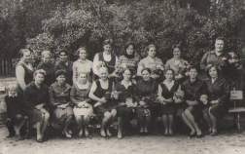



Slide 17
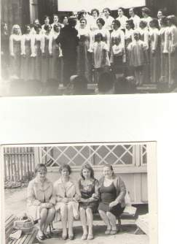


Slide 18
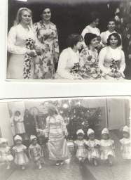


Slide 19
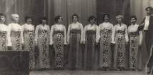
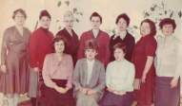


Slide 20
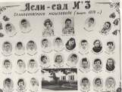




Slide 21
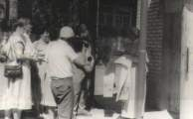


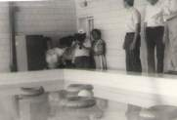


Slide 22
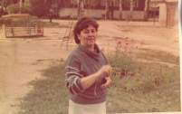
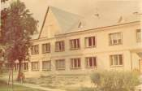


Slide 23


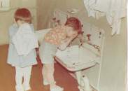


Slide 24
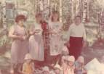

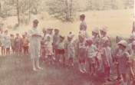


Slide 25
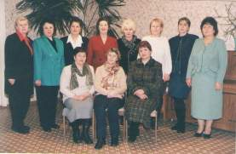


Slide 26



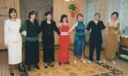


Slide 27
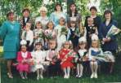





Slide 28
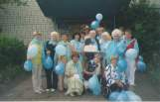

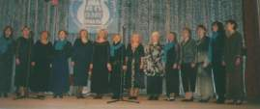

Slide 29


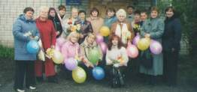

Slide 30


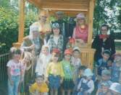


Slide 31
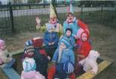




Slide 32
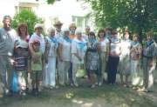




Slide 33



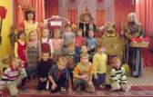

Slide 34
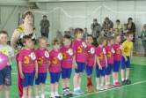
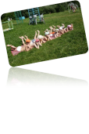



Slide 35
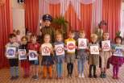




Slide 36






Slide 37





Slide 38





Slide 39


Slide 40




Slide 41




Slide 42




Slide 43




Slide 44




Slide 45


Slide 46




Slide 47




Slide 48


Slide 49




Slide 50


Slide 51




Slide 52




Slide 53




Slide 54



Slide 55






Slide 56




Ирина Александровна ЗЕМЦОВА
– заведующий высшей квалификационной категории
МДОУ №3 «ТЕРЕМОК»

Slide 57





Ольга Петровна ЯРОВАЯ
– старший воспитатель высшей квалификационной категории

Slide 58





Валентина Николаевна МАЛЬГИНА
– воспитатель высшей квалификационной категории

Slide 59



Ирина Александровна АГАПОВА
–воспитатель первой квалификационной категории

Slide 60




Дина Алексеевна СЕРГЕЕВА
–воспитатель первой квалификационной категории

Slide 61





Надежда Николаевна ВОЛОДИНА
–в оспитатель первой квалификационной категории

Slide 62



Галина Викторовна СЕРГЕЕВА
– воспитатель первой квалификационной категории

Slide 63




Ольга Юрьевна ЖЕРИХОВА
– воспитатель первой квалификационной категории

Slide 64



Татьяна Николаевна ЧИКИРЕВА
– воспитатель высшей квалификационной категории

Slide 65



Екатерина Владимировна СДОБИНА
– воспитатель второй квалификационной категории

Slide 66


Наталья Александровна ПЕТРОВА
– воспитатель первой квалификационной категории

Slide 67


Ольга Александровна МАРКОВА
– воспитатель второй квалификационной категории

Slide 68



Анна Владимировна БАРАНОВА
– воспитатель второй квалификационной категории

Slide 69



Юлия Евгеньевна ГАВРИЛОВА
– воспитатель первой квалификационной категории

Slide 70



Ирина Николаевна ЗИНЯКОВА
– воспитатель высшей квалификационной категории

Slide 71


Людмила Александровна КОЛЕСОВА
– заведующий хозяйством
Венера Кавиевна ФРОЛОВА
– кладовщик

Slide 72


Наталья Владимировна ЛЕБЕДЕВА
– учитель-логопед высшей квалификационной категории

Slide 73



Ирина Викторовна ЛЕБЕДЕВА
– музыкальный руководитель 1квалификационной категории

Slide 74

Людмила Владимировна СИДОРОВА
– педагог-психолог высшей квалификационной категории

Slide 75




Светлана Станиславовна ЗИНЯКОВА
– инструктор по физической культуре высшей квалификационной категории

Slide 76


Мария Ивановна КУЗНЕЦОВА
Алла Александровна
ЛАКЕЕВА

Slide 77


Александра Ивановна ГЛАЗКОВА
Ольга Васильевна СЕДОВА

Slide 78


Елена Владимировна МОРОЗОВА
Мария Константиновна
КУТАРОВА

Slide 79



Евгения Николаевна РОМАНОВА
Наталья Федоровна
АНТОНОВА

Slide 80



Валентина Михайловна ПУРЕЦКАЯ
Анна Владимировна
Кулькова

Slide 81


Нонна Сергеевна ЗАЙЦЕВА
Наталья Николаевна
МУРЗОВА

Slide 82






Slide 83



Slide 84




Муниципальное дошкольное образовательное учреждение «Детский сад №3 «ТЕРЕМОК» комбинированного вида»
поселка Красная Горбатка
Notes:
84

